Slide 1
Ocalić od zapomnienia - jak mieszkańcy naszej gminy zapamiętali pożar rafinerii?

Slide 2
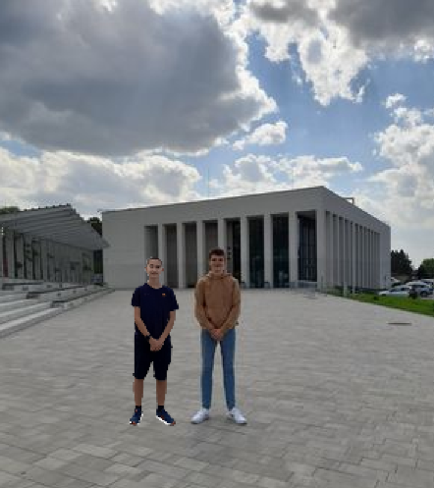
Wizyta w Miejskiej Bibliotece Publicznej
Odwiedziliśmy Miejską Bibliotekę Publiczną, w której znaleźliśmy interesujące informacje na temat pożaru.

Slide 3
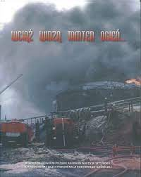
Książka
Otrzymaliśmy książkę z wywiadami „Wciąż widzą tamten ogień”.

Slide 4
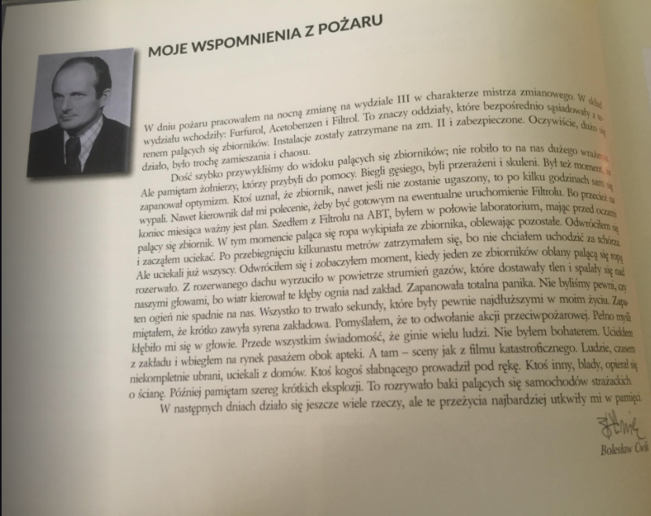
Wywiad z Panem Bolesławem Ćwik

Slide 5
Sytuacja pożarowa

Slide 6
Wywiady
Następnym punktem w naszym projekcie było udanie się na czechowickie ulice w celu pozyskania, jak największej ilości informacji od mieszkańców.

Slide 7
Wywiad z Panią, która mieszkała blisko rafinerii
To był dzień mojego ślubu, stało się to wieczorem. Siedzieliśmy z gośćmi i do dzisiaj pamiętam, jak śmiali się i mówili „a to taki ogień jak harcerski”. Wszystko zaczęło się rozprzestrzeniać. Kiedy wracaliśmy do domu, to na ulicy płynęła taka łuna, wyglądała jak ogień. Mój mąż tam pobiegł, ale służby nie wpuszczały na ten teren. Widziałam, jak młodzi chłopcy z ochotniczej straży pożarnej wisieli na płotach cali poparzeni. Miałam szyby tak strasznie nagrzane, a liście orzechu za moim blokiem były całe spalone. Na drugi dzień rano przyjechało wojsko i straż chodziła, ogłaszając ewakuację, bo chcieli wysadzić ten teren w obawie przed wybuchem wieży ciśnień. Jednak później dogadali się z Czechami i oni to zagasili, jak dobrze pamiętam pianą z piaskiem. Na drugi dzień znowu był wybuch i ludzie zaczęli uciekać na własną rękę, my uciekaliśmy do rodziny w Chybiu. Strasznie dużo ludzi było chorych później. Najbardziej mi szkoda było tych młodych harcerzy, którzy walczyli z ogniem bez szans.

Slide 8
Wywiad z Panią, która mieszkała naprzeciwko rafinerii
Jak był pierwszy wybuch, to jeszcze nie było tak źle, ale jak drugi zbiornik eksplodował, to wszyscy od razu uciekaliśmy. Przyjęli nas ludzie, których za bardzo nie znałam. Nie mogliśmy wrócić do własnego domu przez dwa tygodnie. Jak wieszałam później firanki, to całe się stopiły. Moja bliska znajoma zemdlała z tego stresu i szoku. Moja córka była w szpitalu i cały czas powtarzała „a tatusia tu nie ma, tatusia tu nie ma”. Później rodzina wzięła nasze dzieci do Krakowa, aby nie widziały tego wszystkiego. Nie wszystko pamiętam, ale było to okropne zdarzenie. Czechowice wyglądały jak po II wojnie światowej.

Slide 9
Wywiad z Panem, który mieszkał obok rafinerii
Mieszkaliśmy koło samej rafinerii, to była sobota i straszliwa burza. Brat mojej żony pomógł nam wziąć rzeczy z domu i przez te cztery dni byliśmy u nich. Nam nic się nie stało, ale niektórzy moi znajomi zmarli od poparzeń. Strażacy byli bardzo skromnie ubrani bez odpowiedniego wyposażenia i wyszkolenia. Na placu 1 Maja zgromadziły się dziesiątki wozów bojowych z całej Polski, pamiętam, że był to przerażający widok. Zbiorniki były okopane wałem ziemi dla zabezpieczenia przed wylaniem się ropy, lecz był za niski i paląca ropa wylewała się poza nie
i paliła wszystko na swojej drodze. To było okropne, ogromna tragedia.

Slide 10
Wywiad z Panią Danutą Wojnar, wnuczką poległego w pożarze – Franciszka Foltyna
Urodziłam się kilka dni przed wybuchem w Rafinerii. Mamusia dopiero co przywiozła mnie z porodówki do domu. Dziadek Franciszek (ojciec mojego taty- również Franciszka) zerknął na mnie przez chwilę i powiedział, że musi jechać, ale potem, po powrocie się mną nacieszy. Dziadek pracował w KWK Silesia i był członkiem Zakładowej Ochotniczej Straży Pożarnej. W głębi serca dorastałam z myślą, że aby ktoś mógł żyć, ktoś musi odejść. Dziadek został moim, ale…. nie tylko moim bohaterem. Nigdy więcej mnie nie zobaczył, a mnie nie było dane cieszyć się Jego sercem i dobrocią.
Dziadek Franek nie zawahał się ani na chwilę. Wsiadł na rower i pojechał do Rafinerii, bo tam był też jego syn (brat mojego taty), który był oficerem zmianowym zakładowej straży pożarnej w rafinerii. Dziadek i wujek spotkali się podczas akcji, wujek kazał dziadkowi odsunąć się od pierwszej linii. Wtedy nie wiedzieli, że to było ich ostatnie spotkanie.
Zawsze stojąc przed wspólnym grobem poległych w Rafinerii zastanawiam się, co czuli Ci, którzy szli do ognia……Ciała dziadka nie znaleziono, jak wielu innych poległych w pożarze. W trumnie pochowano symboliczną ziemię z tego miejsca, które pochłonęło 37 ofiar. Ponad 100 osób zostało poważnie rannych, poparzonych. Moja Babcia Helena przez wiele lat szukała dziadka w szpitalach leczących oparzenia. Żyła nadzieją, że kiedyś Go znajdzie. Nieraz jechała do szpitala, w którym „ widziano” Dziadka. Jego zdjęcie zawsze było w pokoju na Jej toaletce, a on sam stał się bohaterem wielu babcinych wspomnień. Lubiłam jej opowieści.
Dzień 26 czerwca 1971 wpisał się w życie mojej rodziny jako tragiczna sobota, a był to podobno słoneczny, piękny dzień. O godz. 19.50 piorun uderzył w zbiornik i nastąpiło jego zapalenie. Wybuch zbiornika był tak ogromny, że zadrżały domy budynków przy Łukasiewicza- ówczesna Fabryczna , to wiem ze wspomnień mieszkańców tej okolicy. W wielu domach popękały w oknach szyby. Moja druga babcia Helenka wspominała, że na szybach okien można było smażyć jajka. Taki gorący podmuch bił od wybuchu. Babcia mieszkała w blokach na Zorach, blisko tego bloku, gdzie teraz znajduje się tablica upamiętniająca wydarzenie.

Slide 11
Wywiad z Panią Danutą Wojnar, wnuczką poległego w pożarze – Franciszka Foltyna
W mojej pamięci maluje się obraz wspomnieniami Babci Heleny (żony dziadka Franka)- widzę ludzi wbitych do siatki płotu Rafinerii pod wpływem siły wybuchu. Ci, którym zabrakło siły, by go pokonać, palili się, na wielu innych paliły się ubrania jak pochodnie. Wokół paliły się też samochody. Było gorąco, pojawił się dym, nie było czym oddychać. Jakby świat stanął w płomieniach. Pojawiła się dezorientacja, strach i popłoch. Słychać było wycie syren. Ten dźwięk paraliżował mieszkańców Czechowic jeszcze przez wiele lat. Ludzie z pobliskich domów w pospiechu pakowali swój dobytek w prześcieradła, nikt nie wiedział, czy będą mieli do czego wracać. Łunę płonącej Rafinerii widać było w promieniu kilkunastu kilometrów.
29 czerwca 1971 około 17.00 ugaszono pożar- 70 godzin ciężkiej walki z żywiołem. Okazało się, że najlepszym sposobem walki z ogniem była lekka piana. Rodziny z nadzieją czekały na tych, którzy nie wrócili, a których ciał nie znaleziono. Moja babcia, jej trzej synowie z rodzinami też czekali. W moich pamiątkach rodzinnych jest wiele zdjęć z pogrzebu, na których widać ogromne rzesze ludzi w kondukcie żałobnym i stojących ludzi na ulicach miasta. Za jednym z wozów idzie mój tato trzymając na rękach moją starszą siostrę. Jako dziewczynka zazdrościłam jej, że znała dziadka, że przynosił jej pomarańcze….Dziadek Franek został pochowany we wspólnej mogile na cmentarzu Wspomożenia Wiernych. Słów: „Tym którzy odeszli abyśmy mogli żyć” nie sposób zapomnieć. Mój Tato też chciał jechać do pożaru, tam gdzie brat, gdzie ojciec. Gdyby nie fakt, że mama trzymała mnie- noworodka na rękach, ja i moja siostra mogłyśmy nie mieć już ojca. Ból po stracie męża, ojca i dziadka został z nami na zawsze, a historia pożaru jest cząstką bolesnej historii mojej rodziny.

Slide 12
Wywiad z Panem Janem Ścigą – byłym pracownikiem i uczestnikiem wydarzeń pożaru w rafinerii
W rafinerii przepracowałem 41 lat. 26 czerwca 1971 roku, sobota, piękna dzień, ciepło, poszedłem do pracy na popołudniową zmianę. W obrębie stacji przyjmowania ropy stały cztery zbiorniki (zbiornik 251, 252, 253 i 254), każdy miał pojemność 12,5 miliona litrów. W zbiorniku 251 było wtedy około 8 tysięcy ton ropy, zbiorniki 252 i 253 były pełne, a w 254 było około 3 tysięcy ton ropy. Około 19:30 nad górami widać było błyskawice i grzmoty, wszystkie te chmury zbliżały się w naszą stronę, nagle usłyszałem huk, uderzył piorun i zobaczyłem dym. Na straż już nie trzeba było dzwonić, więc pobiegłem tak, jak byłem ubrany i zobaczyłem, że faktycznie zbiornik 251 pali się. Dach zbiornika zapadł się, rozerwane były jego blachy, wylewała się i paliła ropa. Zadzwoniłem do mistrza i powiedziałem, żeby wyłączył awaryjnie destylację, bo nie damy rady pracować przez pożar. Pobiegłem wyłączyć pompy i zacząłem odkręcać węże, zlało mnie ropą. Straż zaczęła się zjeżdżać ze wszystkich rejonów Polski, przyjechała również Bielska jednostka wojskowa. Trwało to mniej więcej do godziny 1:30, jak temperatura doszła dna do 100 stopni, to wszystko się zagotowało i stworzyła się piana. Piana wyskoczyła tak na 150 metrów wysokości, zbiornik rozerwało i to narobiło dużo biedy, ale to jeszcze nie była największa bieda, która nam się przytrafiła.

Slide 13
Wywiad z Panem Janem Ścigą – byłym pracownikiem i uczestnikiem wydarzeń pożaru w rafinerii
Zbiornik z dużą ilością gazu eksplodował, zginęło wtedy bardzo dużo ludzi, a samochodów strażackich spaliło się około 20. To był straszny widok, do którego ciężko się wraca. Ludzie zaczęli uciekać, mój znajomy, starszy człowiek z tego szoku wsiadł w pierwszy lepszy pociąg i pojechał do Wrocławia. Uciekałem z takim Panem Rudkiem, ale niestety nie udało mu się uciec, ja zdążyłem i poparzone miałem tylko uszy. Widziałem żołnierza, który uciekał, był bez spodni, miał tylko jakieś skrawki materiału na miejscach intymnych, a plecy i nogi miał całe czarne, takich widoków było naprawdę dużo. Później kiedy ogień trochę przygasł, strażacy wrócili i kontynuowali ugaszanie. W niedzielę po południu zbiornik 252 pękł, ale na szczęście nic się wielkiego nie stało. I tak ten pożar trwał z 4 dni. Kiedy to ugasili, trzeba było wszystko odnowić. Tory były tak powykręcane, jakby to zrobiła jakaś ręka wielkoluda, poprzewracane rurociągi itd. ogólnie naprawdę dużo pracy plus cały czas było ryzyko, że zbiorniki znowu wybuchną. Zdarzały się sytuacje, że podczas kiedy ludzie uciekali, kradziono im np. telewizory, więc na każdej klatce schodowej stał żołnierz czy milicjant i pilnował, kto wchodził. Nie wiele z ówczesnych pracowników jeszcze żyje. Aktualnie rafineria tak już nie bardzo istnieje, ale podsumowując, była to wielka tragedia.

Slide 14
Spotkania z mieszkańcami, przeprowadzone śledztwo dziennikarskie oraz zgromadzone materiały pozwoliły nam poznać ogrom tego wydarzenia. Do tej pory nie zdawaliśmy sobie sprawy, jak wielka była to tragedia. Mamy ogromny szacunek i podziw dla wszystkich ludzi, którzy byli zaangażowani w ratowanie naszego miasta i uchronienie go od katastrofy. Dzięki naszemu projektowi pamięć o tamtych dniach i ludziach pozostanie na zawsze w naszej pamięci.
Serdecznie dziękujemy wszystkim osobom, które udzieliły nam wywiadów i przyczyniły się do realizacji naszego projektu badawczego.

Slide 15
Całość wywiadów w postaci broszury elektronicznej zostanie zamieszczona w serwisie YouTube. Link do broszury będzie na stronie szkoły

Slide 16
Dziękujemy za uwagę
Kacper raś, Mateusz hulbój, natalia kanik
Opiekun: magdalena kubik

